Slide 1
문제해결기법 (Problem Solving)

Slide 2
2주차 문제 풀이

Slide 3
2주차 문제 A
세균 번식
N*N의 크기로 주어진 영역 중 몇 개의 위치에서 세균이 번식하기 시작하고, 1초 마다 주변 동서남북의 한 칸씩 확장된다. 다만, N*N의 전체 영역 중 일부의 위치는 세균이 전혀 살 수 없는 칸도 있다. 처음 세균이 발생한 M개의 위치와 세균이 살 수 없는 위치들이 좌표로 주어 질 경우, 전체 영역 중 세균이 살 수 있는 모든 위치까지 세균이 번식하는데 걸리는 시간을 계산 하시오.

Slide 4
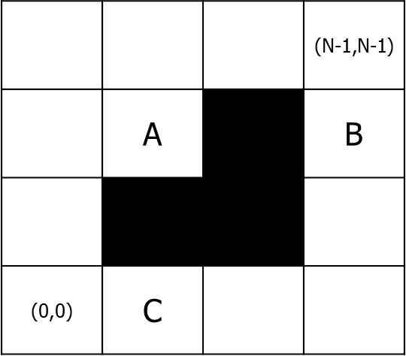
2주차 문제 A
세균 번식
예를 들어 아래와 같이 4*4의 영역 중 A(1,2), B(3,2) 두 곳에 세균이 처음 발생하였고, 검은 색 영역에는 세균이 번식할 수 없다면, 세균이 모두 퍼지는 데 필요한 시간은 4초이다. 만약 A, B, C(1,0) 세 곳에서 세균이 처음 발생했다면, 2초 만에 전체 공간에 세균이 퍼지게 된다. (검은 영역의 모양에 따라서 시간이 아무리 흘러도 세균이 전체 공간에 퍼지지 않을 수도 있다.)
y
사용할 수 있는 언어는 C, C++로 제한한다. 프로그램의 실행 시간은 3초를 초과할 수 없고 사용할 수 있는 메모리 공간은 500KB를 초과할 수 없다. C++의 경우 main 함수 내의 시작 지점에 다음 내용을 추가함으로써 cin 입력 속도를 개선할 수 있다.
std::ios::sync_with_stdio(false);
x

Slide 5
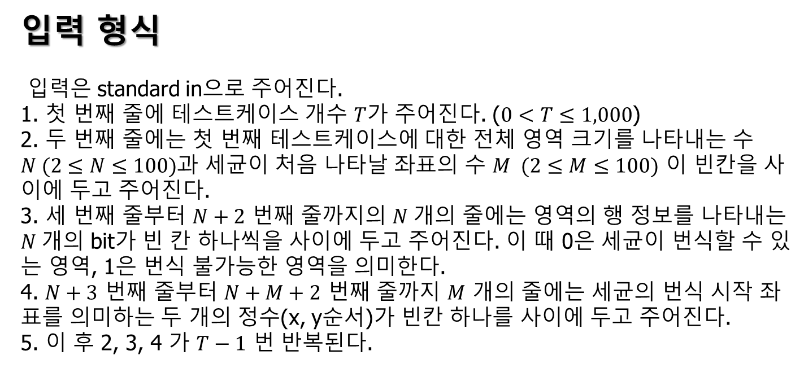
2주차 문제 A
입력 형식
입력은 standard in으로 주어진다.
1. 첫 번째 줄에 테스트케이스 개수 $T$가 주어진다. ($0<T≤1,000$)
2. 두 번째 줄에는 첫 번째 테스트케이스에 대한 전체 영역 크기를 나타내는 수 $N (2≤N≤100)$과 세균이 처음 나타날 좌표의 수 $M (2≤M≤100)$ 이 빈칸을 사이에 두고 주어진다.
3. 세 번째 줄부터 $N+2$ 번째 줄까지의 $N$개의 줄에는 영역의 행 정보를 나타내는 $N$개의 bit가 빈 칸 하나씩을 사이에 두고 주어진다. 이 때 0은 세균이 번식할 수 있는 영역, 1은 번식 불가능한 영역을 의미한다.
4. $N+3$ 번째 줄부터 $N+M+2$ 번째 줄까지 $M$ 개의 줄에는 세균의 번식 시작 좌표를 의미하는 두 개의 정수(x, y순서)가 빈칸 하나를 사이에 두고 주어진다.
5. 이 후 2, 3, 4 가 $T−1$ 번 반복된다.

Slide 6
2주차 문제 A
출력 형식
각 테스트케이스 별로 세균이 번식 가능한 모든 영역에 번식하는데 필요한 시간을 정수로 출력한다. 단, 초기에 1로 주어진 영역 외에 번식이 불가능한 영역이 있는 경우에는 -1을 출력한다.

Slide 7
2주차 문제 A
입력 예
2 // 테스트케이스 수
4 2
0 0 0 0
0 0 1 0
0 1 1 0
0 0 0 0
1 2
3 2
4 3
0 0 0 0
0 0 1 0
0 1 1 0
0 0 0 0
1 2
3 2
1 0
(빈 칸)
출력 예
4
2
(빈 칸)

Slide 8
Idea
1. 각 세균들의 상하좌우 좌표에 세균을 만든다. 단 만들 수 없는 곳(번식 할 수 없는 곳 + 이미 번식한 곳)에는 번식하지 않는다.
2. 1을 더 이상 번식할 수 없을 때 까지 반복한다.
3. 1을 반복한 횟수를 출력 한다. 단 아직 번식되지 않은 곳이 있을 경우 -1을 출력한다.

Slide 9
Examples
0
0 1 2 … ?
11
1 | 1 | 1 | 1 | 1 | 1
1 | 0 | 0 | 0 | 0 | 1
1 | 0 | 1 | 1 | 1 | 1
1 | 0 | 1 | 1 | 0 | 1
1 | 0 | 0 | 0 | 0 | 1
1 | 1 | 1 | 1 | 1 | 1
입력 예
1 // 테스트케이스 수
4 2
0 0 0 0
0 0 1 0
0 1 1 0
0 0 0 0
1 2
3 2
(빈 칸)
(N+2)*(N+2) 의 맵을 준비, 0의 개수를 기록(단 세균이 이미 있는 곳도 맵에선 1로 표시)

Slide 10
Examples
0
(1, 2) | (3, 2)
0 1 2 … ?
11
1 | 1 | 1 | 1 | 1 | 1
1 | 0 | 0 | 0 | 0 | 1
1 | 0 | 1 | 1 | 1 | 1
1 | 0 | 1 | 1 | 0 | 1
1 | 0 | 0 | 0 | 0 | 1
1 | 1 | 1 | 1 | 1 | 1
입력 예
1 // 테스트케이스 수
4 2
0 0 0 0
0 0 1 0
0 1 1 0
0 0 0 0
1 2
3 2
(빈 칸)
2. 세균들의 위치를 기록

Slide 11
Examples
0
(1, 2) | (3, 2) | (0, 2) | (1, 3) | (3, 1) | (3, 3)
0 1 2 … ?
7
1 | 1 | 1 | 1 | 1 | 1
1 | 0 | 1 | 0 | 1 | 1
1 | 1 | 1 | 1 | 1 | 1
1 | 0 | 1 | 1 | 1 | 1
1 | 0 | 0 | 0 | 0 | 1
1 | 1 | 1 | 1 | 1 | 1
입력 예
1 // 테스트케이스 수
4 2
0 0 0 0
0 0 1 0
0 1 1 0
0 0 0 0
1 2
3 2
(빈 칸)
3. 아직 번식하지 않은 세균들에 대해 번식 시작, 번식 할 때 마다 0의 개수 count 감소

Slide 12
Examples
1
(1, 2) | (3, 2) | (0, 2) | (1, 3) | (3, 1) | (3, 3)
0 1 2 … ?
7
1 | 1 | 1 | 1 | 1 | 1
1 | 0 | 1 | 0 | 1 | 1
1 | 1 | 1 | 1 | 1 | 1
1 | 0 | 1 | 1 | 1 | 1
1 | 0 | 0 | 0 | 0 | 1
1 | 1 | 1 | 1 | 1 | 1
입력 예
1 // 테스트케이스 수
4 2
0 0 0 0
0 0 1 0
0 1 1 0
0 0 0 0
1 2
3 2
(빈 칸)
4. 세균 수가 늘어났으면, 시간 count를 올린다.

Slide 13
Examples
1
(1, 2) | (3, 2) | (0, 2) | (1, 3) | (3, 1) | (3, 3)
0 1 2 … ?
7
1 | 1 | 1 | 1 | 1 | 1
1 | 0 | 1 | 0 | 1 | 1
1 | 1 | 1 | 1 | 1 | 1
1 | 0 | 1 | 1 | 1 | 1
1 | 0 | 0 | 0 | 0 | 1
1 | 1 | 1 | 1 | 1 | 1
입력 예
1 // 테스트케이스 수
4 2
0 0 0 0
0 0 1 0
0 1 1 0
0 0 0 0
1 2
3 2
(빈 칸)
(2 -> 3 -> 4를 반복해 보세요)

Slide 14
Transformation
N = 4
(1, 2)
(2, 2)
1 | 1 | 1 | 1 | 1 | 1
1 | 0 | 0 | 0 | 0 | 1
1 | 0 | 1 | 1 | 0 | 1
1 | 0 | 1 | 1 | 0 | 1
1 | 0 | 0 | 0 | 0 | 1
1 | 1 | 1 | 1 | 1 | 1
1 | 1 | 1 | 1 | 1 | 1
1 | 0 | 0 | 0 | 0 | 1
1 | 0 | 1 | 1 | 0 | 1
1 | 0 | 1 | 1 | 0 | 1
1 | 0 | 0 | 0 | 0 | 1
1 | 1 | 1 | 1 | 1 | 1
T
(x, y)
(N – y, x + 1)

Slide 15
의사 코드
Inputs
M: Map of habitability with outer non-habitable boundaries
H: Number of remaining habitable areas (전체 M² – (세균이 못사는 지역+초기세균))
Q: Queue of positions of germ
Outputs
R: The time amount to populate in all area, if germ can populate in all possible area.
If not, -1
L: The queue’s length before each time of population
I: Count of iteration

Slide 16
의사 코드
function Populate (M, H, Q)
R = 0
while Q is not empty //Q 에 원소가 있는 동안 아래를 반복함, 최초세균위치가 들어가 있음
L = Q.length() //R 시간에 새로 세균이 번식한 셀의 숫자
for I = 1 to L //Q에 있는 갈 셀마다 아래의 작업을 반복함
a= Q.pop()
해당 셀의 오른쪽 셀에 세균이 번식가능한지 여부 확인
오른쪽 셀을 1로 변경, Q에 삽입 하고 H를 1 감소
해당 셀의 왼쪽 셀에 세균이 번식가능한지 여부 확인
왼쪽 셀을 1로 변경, Q에 삽입 하고 H를 1 감소
해당 셀의 위쪽 셀에 세균이 번식가능한지 여부 확인
위쪽 셀을 1로 변경, Q에 삽입 하고 H를 1 감소
해당 셀의 아래쪽 셀에 세균이 번식가능한지 여부 확인
위쪽 셀을 1로 변경, Q에 삽입 하고 H를 1 감소
R++
if H != 0 //세균이 번식하지 못한 셀이 남아있음
R = -1
return R

Slide 17



의사 코드
function Populate (M, H, Q)
R = 0
while Q is not empty //Q 에 원소가 있는 동안 아래를 반복함, 최초세균위치가 들어가 있음
L = Q.length() //R 시간에 새로 세균이 번식한 셀의 숫자
for I = 1 to L //Q에 있는 갈 셀마다 아래의 작업을 반복함
a= Q.pop()
해당 셀의 오른쪽 셀에 세균이 번식가능한지 여부 확인
오른쪽 셀을 1로 변경, Q에 삽입 하고 H를 1 감소
해당 셀의 왼쪽 셀에 세균이 번식가능한지 여부 확인
왼쪽 셀을 1로 변경, Q에 삽입 하고 H를 1 감소
해당 셀의 위쪽 셀에 세균이 번식가능한지 여부 확인
위쪽 셀을 1로 변경, Q에 삽입 하고 H를 1 감소
해당 셀의 아래쪽 셀에 세균이 번식가능한지 여부 확인
위쪽 셀을 1로 변경, Q에 삽입 하고 H를 1 감소
R++
if H != 0 //세균이 번식하지 못한 셀이 남아있음
R = -1
return R
$$O(N^{2})$$
$$\text{Total}\text{: }O(N^{2})$$
Input이 $N^{2}$ 이므로 linear algorithm임

Slide 18



의사 코드(Memory Complexity)
Inputs
M: Map of habitability with outer non-habitable boundaries
H: Number of remaining habitable areas
Q: Queue of positions of germ
Outputs
R: The time amount to populate in all area, if germ can populate in all possible area.
If not, -1
L: The queue’s length before each time of population
I: Count of iteration
$$O(N^{2})$$
$$O(1)$$
$$O(N^{2})$$
$$O(1)$$
$$\text{Total}\text{:} O\left(N^{2}\right)$$

Slide 19
2주차 문제 B
박인하의 이벤트
좋아하는 여자친구에게 이벤트를 하려고 고민 중인 박인하는 최근에 이벤트 방법을 생각했다고 한다. 계획은 다음과 같다고 한다.
1. 여자친구에게 나올 장소를 알려주고 자신은 다른 장소에 나와서 여자친구에게 연락을 한다.
2. 멀리서 스케치북으로 하고 싶은 말을 전하고, 만나서 여자친구가 있는 건물의 맨 윗층에서 식사를 한다.
여자친구는 식당이 있는 건물의 맨 위에 나타날 예정이며 박인하씨는 동일한 높이에서 이벤트를 할 예정이기 때문에 여자친구가 있을 건물보다 작은 건물에는 갈 수 없고, 두 사람 사이에 큰 건물이 있으면 보이지 않기에 이벤트를 할 수 없다고 한다.
또 태양이 너무 밝으면 여자친구가 스케치북을 볼 수 없기에 태양은 여자친구가 있는 곳에서 박인하씨 방향으로 비추도록 위치한다.

Slide 20

2주차 문제 B
박인하의 이벤트
예를 들어 높이가 6, 8, 1, 5, 5, 10, 4인 일곱 개의 건물이 일직선 위에 있고 햇빛은 오른쪽에서 왼쪽으로 비추고 있다고 하자. 만약,
여자친구가 높이가 6인 1번 건물에서 나타난다면 박인하씨는 어느 곳에서도 이벤트를 할 수 없다. (햇빛 때문에 스케치북이 안보임.)
건물번호 | 1 |  | 2 |  | 3 |  | 4 |  | 5 |  | 6 |  | 7
높이 | 6 |  | 8 |  | 1 |  | 5 |  | 5 |  | 10 |  | 4

Slide 21
2주차 문제 B
박인하의 이벤트
여자친구가 높이가 8인 2번 건물에서 나타난다면 이 경우에도 박인하씨는 어느 곳에서도 이벤트를 할 수 없다.
건물번호 | 1 |  | 2 |  | 3 |  | 4 |  | 5 |  | 6 |  | 7
높이 | 6 |  | 8 |  | 1 |  | 5 |  | 5 |  | 10 |  | 4

Slide 22
2주차 문제 B
박인하의 이벤트
같은 방법으로 여자친구가 높이가 5인 4번 건물에서 나타난다면 박인하씨는 높이가 8인 2번 건물에서 이벤트를 할 수 있다.
건물번호 | 1 |  | 2 |  | 3 |  | 4 |  | 5 |  | 6 |  | 7
높이 | 6 |  | 8 |  | 1 |  | 5 |  | 5 |  | 10 |  | 4

Slide 23
2주차 문제 B
박인하의 이벤트
요약하자면 왼쪽부터 오른쪽으로 건물 번호를 붙인다고 할 때 여자친구가 있는 건물보다 왼쪽에 더 높거나 같은 높이인 건물이 있다면, 그 건물들 중에 여자친구가 있는 건물에 가장 가까운 곳에서 박인하씨는 이벤트를 할 수 있다.
- 문제 -
건물의 개수 N과 왼쪽부터 차례로 건물의 높이가 주어질 때, 각 건물에 대하여 박인하씨가 이벤트를 할 수 있는 건물의 위치를 알아내는 프로그램을 작성하라.
(단, 햇빛의 방향은 항상 오른쪽에서 왼쪽이며, 이벤트가 불가능한 경우는 0으로 출력한다.)
- 예시 출력 -
건물 번호 | 1 | 2 | 3 | 4 | 5 | 6 | 7
건물 높이 | 6 | 8 | 1 | 5 | 5 | 10 | 4
이벤트 가능한 건물의 번호 | 0 | 0 | 2 | 2 | 4 | 0 | 6

Slide 24
2주차 문제 B
입력 형식
입력은 standard in으로 다음과 같이 주어진다.
첫 번째 줄에는 테스트케이스의 수 T가 주어진다. (0< T ≤100)
두 번째 줄부터는 다음이 반복된다.
- 건물의 수를 나타내는 정수 N이 주어진다. (1 ≤ N ≤50,000)
- N개의 건물들의 높이 H가 직선상에 놓인 순서대로 하나의 빈칸을 사이에 두고 주어진다.
(1 ≤ H ≤100,000,000)

Slide 25
2주차 문제 B
출력 형식
standard out으로 표시하며,
각 케이스들에 대하여 건물들의 순서대로 각각의 건물들에 대해 이벤트를 할 수 있는 위치의 번호를 하나의 빈칸을 사이에 두고 출력한다. 만약 이벤트를 할 수 없는 건물이라면 0을 출력한다.

Slide 26
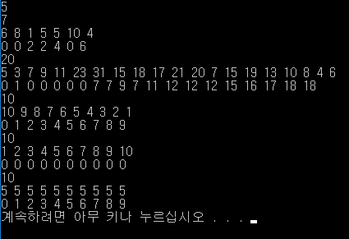
2주차 문제 B
예시 | 입력 | 5 7 6 8 1 5 5 10 4 20 5 3 7 9 11 23 31 15 18 17 21 20 7 15 19 13 10 8 4 6 10 10 9 8 7 6 5 4 3 2 1 10 1 2 3 4 5 6 7 8 9 10 10 5 5 5 5 5 5 5 5 5 5
 | 출력 | 0 0 2 2 4 0 6 0 1 0 0 0 0 0 7 7 9 7 11 12 12 12 15 16 17 18 18 0 1 2 3 4 5 6 7 8 9 0 0 0 0 0 0 0 0 0 0 0 1 2 3 4 5 6 7 8 9

Slide 27
Idea
구해야 하는 것은 박인하가 이벤트를 할 수 있는 건물의 위치.
왼쪽부터 오른쪽으로 진행되는 건물들에 대해서 박인하가 이벤트를 할 수 있는 왼쪽 건물의 위치를 알아내야 하므로
Stack을 사용한다.

Slide 28
Example
다음과 같이 입력이 주어졌다고 가정.
7
6 8 1 5 5 10 4
6 |  | 8 |  | 1 |  | 5 |  | 5 |  | 10 |  | 4

Slide 29
Example 결과
6 |  | 8 |  | 1 |  | 5 |  | 5 |  | 10 |  | 4
0 |  | 0 |  | 2 |  | 2 |  | 4 |  | 0 |  | 6

Slide 30
Solution
건물이 갖는 값(struct)
: 건물의 번호, 건물의 높이, 건물의 번호
풀이에 사용된 자료구조 : 스택
O-스택 : 전체 건물이 입력 되어있는 스택
R-스택 : 건물의 위치가 정해져 있지 않은 건물들이 임시로 쌓일 스택

Slide 31
Solution
(7,4,0)
(6,10,0)
(5,5,0)
(4,5,0)
(3,1,0)
(2,8,0)
(1,6,0)
O-스택
번호 | 1 | 2 | 3 | 4 | 5 | 6 | 7
높이 | 6 | 8 | 1 | 5 | 5 | 10 | 4
이벤트 | 0 | 0 | 0 | 0 | 0 | 0 | 0
1. 초기값 입력 시 건물의 번호는 순서대로 저장하고 높이는 입력 받는 값을 저장하여 스택에 저장한다. 이벤트 장소는 0으로 초기화. (O-스택)

Slide 32
Solution
(7,4,0)
(6,10,0)
(5,5,0)
(4,5,0)
(3,1,0)
(2,8,0)
(1,6,0)
O-스택
R-스택
번호 | 1 | 2 | 3 | 4 | 5 | 6 | 7
높이 | 6 | 8 | 1 | 5 | 5 | 10 | 4
이벤트 | 0 | 0 | 0 | 0 | 0 | 0 | 0
2. 각 건물에 대해 박인하가 이벤트를 할 수 있는 건물의 번호를 구하기 위해 R-스택을 하나 만든다.

Slide 33
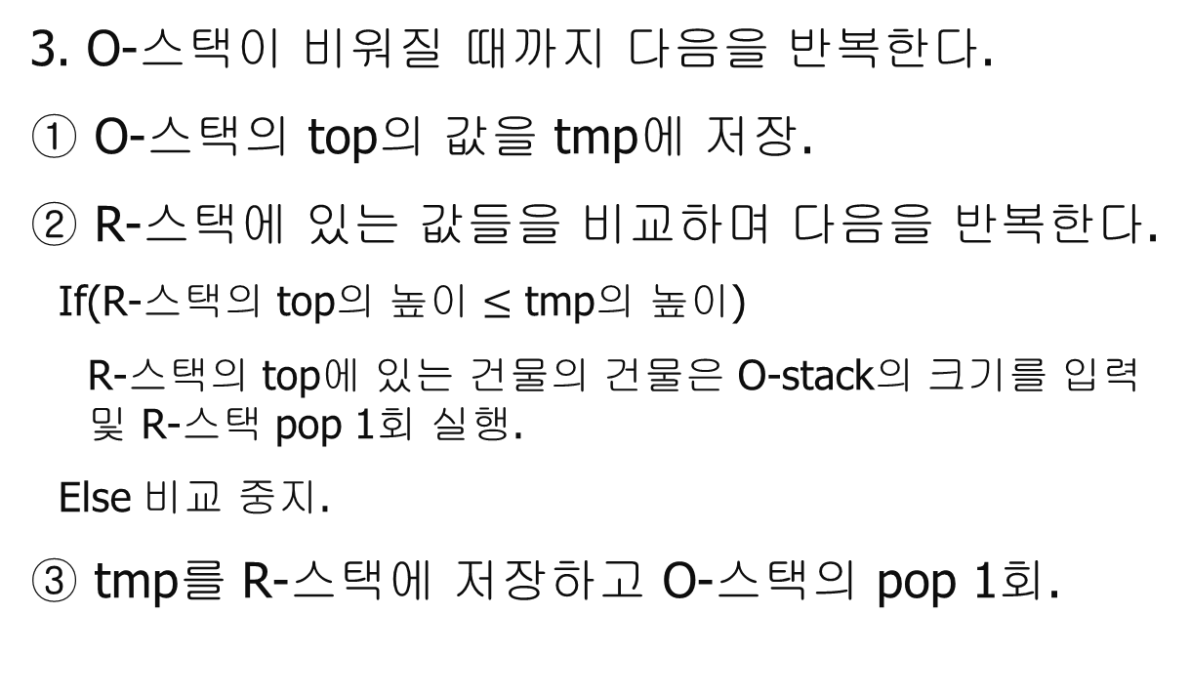
Solution
3. O-스택이 비워질 때까지 다음을 반복한다.
① O-스택의 top의 값을 tmp에 저장.
② R-스택에 있는 값들을 비교하며 다음을 반복한다.
If(R-스택의 top의 높이 $≤$ tmp의 높이)
R-스택의 top에 있는 건물의 건물은 O-stack의 크기를 입력 및 R-스택 pop 1회 실행.
Else 비교 중지.
③ tmp를 R-스택에 저장하고 O-스택의 pop 1회.

Slide 34
Solution
(7,4,0)
(6,10,0)
(5,5,0)
(4,5,0)
(3,1,0)
(2,8,0)
(1,6,0)
O-스택
R-스택
tmp
(7,4,0)
번호 | 1 | 2 | 3 | 4 | 5 | 6 | 7
높이 | 6 | 8 | 1 | 5 | 5 | 10 | 4
이벤트 | 0 | 0 | 0 | 0 | 0 | 0 | 0
① O-스택의 top의 값을 tmp에 저장.

Slide 35
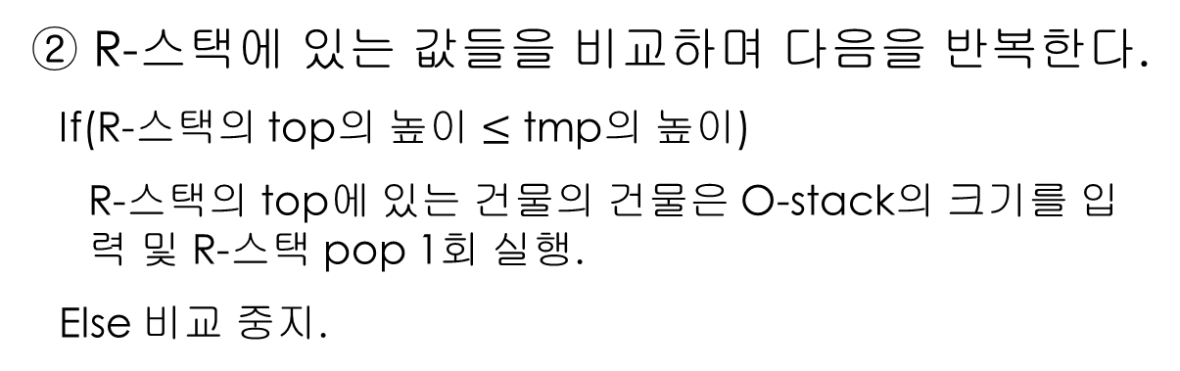
Solution
(7,4,0)
(6,10,0)
(5,5,0)
(4,5,0)
(3,1,0)
(2,8,0)
(1,6,0)
O-스택
R-스택
tmp
(7,4,0)
R-스택이 비교할 값이 없으면 다음으로 넘어간다.
번호 | 1 | 2 | 3 | 4 | 5 | 6 | 7
높이 | 6 | 8 | 1 | 5 | 5 | 10 | 4
이벤트 | 0 | 0 | 0 | 0 | 0 | 0 | 0
② R-스택에 있는 값들을 비교하며 다음을 반복한다.
If(R-스택의 top의 높이 $≤$ tmp의 높이)
R-스택의 top에 있는 건물의 건물은 O-stack의 크기를 입력 및 R-스택 pop 1회 실행.
Else 비교 중지.

Slide 36
Solution
(6,10,0)
(5,5,0)
(4,5,0)
(3,1,0)
(2,8,0)
(1,6,0)
O-스택
(7,4,0)
R-스택
tmp
(7,4,0)
번호 | 1 | 2 | 3 | 4 | 5 | 6 | 7
높이 | 6 | 8 | 1 | 5 | 5 | 10 | 4
이벤트 | 0 | 0 | 0 | 0 | 0 | 0 | 0
③ tmp를 R-스택에 저장하고 O-스택의 pop 1회.

Slide 37
Solution - continue
(6,10,0)
(5,5,0)
(4,5,0)
(3,1,0)
(2,8,0)
(1,6,0)
O-스택
(7,4,0)
R-스택
tmp
(6,10,0)
번호 | 1 | 2 | 3 | 4 | 5 | 6 | 7
높이 | 6 | 8 | 1 | 5 | 5 | 10 | 4
이벤트 | 0 | 0 | 0 | 0 | 0 | 0 | 0
① O-스택의 top의 값을 tmp에 저장.

Slide 38
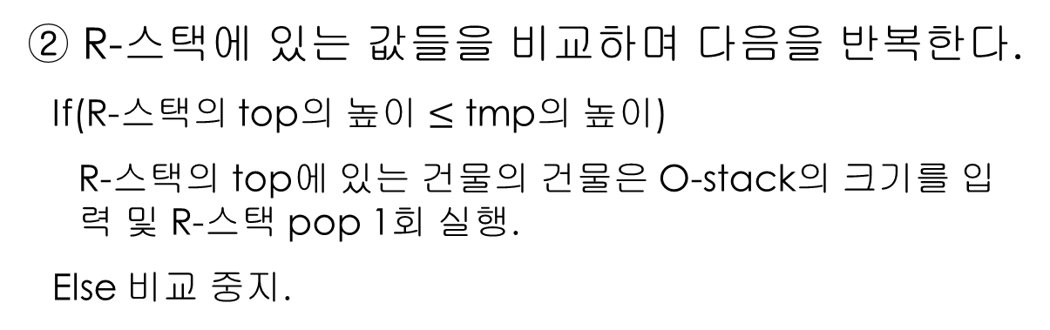
Solution - continue
(6,10,0)
(5,5,0)
(4,5,0)
(3,1,0)
(2,8,0)
(1,6,0)
O-스택
R-스택
tmp
(6,10,0)
번호 | 1 | 2 | 3 | 4 | 5 | 6 | 7
높이 | 6 | 8 | 1 | 5 | 5 | 10 | 4
이벤트 | 0 | 0 | 0 | 0 | 0 | 0 | 6
(7,4,0)
② R-스택에 있는 값들을 비교하며 다음을 반복한다.
If(R-스택의 top의 높이 $≤$ tmp의 높이)
R-스택의 top에 있는 건물의 건물은 O-stack의 크기를 입력 및 R-스택 pop 1회 실행.
Else 비교 중지.

Slide 39
Solution - continue
(6,10,0)
(5,5,0)
(4,5,0)
(3,1,0)
(2,8,0)
(1,6,0)
O-스택
R-스택
tmp
(6,10,0)
번호 | 1 | 2 | 3 | 4 | 5 | 6 | 7
높이 | 6 | 8 | 1 | 5 | 5 | 10 | 4
이벤트 | 0 | 0 | 0 | 0 | 0 | 0 | 6
② R-스택에 있는 값들을 비교하며 다음을 반복한다.
If(R-스택의 top의 높이 $≤$ tmp의 높이)
R-스택의 top에 있는 건물의 건물은 O-stack의 크기를 입력 및 R-스택 pop 1회 실행.
Else 비교 중지.

Slide 40
Solution - continue
(5,5,0)
(4,5,0)
(3,1,0)
(2,8,0)
(1,6,0)
O-스택
(6,10,0)
R-스택
tmp
(6,10,0)
번호 | 1 | 2 | 3 | 4 | 5 | 6 | 7
높이 | 6 | 8 | 1 | 5 | 5 | 10 | 4
이벤트 | 0 | 0 | 0 | 0 | 0 | 0 | 6
③ tmp를 R-스택에 저장하고 O-스택의 pop 1회.

Slide 41
Solution - continue
(5,5,0)
(4,5,0)
(3,1,0)
(2,8,0)
(1,6,0)
O-스택
(6,10,0)
R-스택
tmp
(5,5,0)
번호 | 1 | 2 | 3 | 4 | 5 | 6 | 7
높이 | 6 | 8 | 1 | 5 | 5 | 10 | 4
이벤트 | 0 | 0 | 0 | 0 | 0 | 0 | 6
① O-스택의 top의 값을 tmp에 저장.

Slide 42
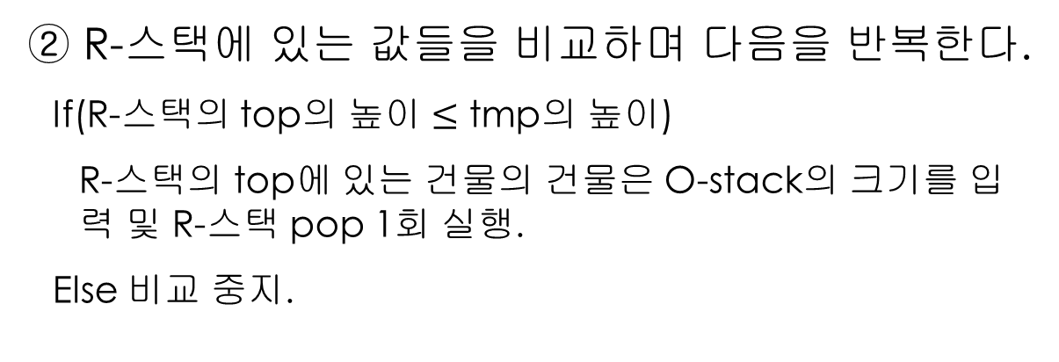
Solution - continue
(5,5,0)
(4,5,0)
(3,1,0)
(2,8,0)
(1,6,0)
O-스택
(6,10,0)
R-스택
tmp
(5,5,0)
번호 | 1 | 2 | 3 | 4 | 5 | 6 | 7
높이 | 6 | 8 | 1 | 5 | 5 | 10 | 4
이벤트 | 0 | 0 | 0 | 0 | 0 | 0 | 6
② R-스택에 있는 값들을 비교하며 다음을 반복한다.
If(R-스택의 top의 높이 $≤$ tmp의 높이)
R-스택의 top에 있는 건물의 건물은 O-stack의 크기를 입력 및 R-스택 pop 1회 실행.
Else 비교 중지.

Slide 43
Solution - continue
(4,5,0)
(3,1,0)
(2,8,0)
(1,6,0)
O-스택
(5,5,0)
(6,10,0)
R-스택
tmp
(5,5,0)
번호 | 1 | 2 | 3 | 4 | 5 | 6 | 7
높이 | 6 | 8 | 1 | 5 | 5 | 10 | 4
이벤트 | 0 | 0 | 0 | 0 | 0 | 0 | 6
③ tmp를 R-스택에 저장하고 O-스택의 pop 1회.

Slide 44
Solution - continue
(4,5,0)
(3,1,0)
(2,8,0)
(1,6,0)
O-스택
(5,5,0)
(6,10,0)
R-스택
tmp
(4,5,0)
번호 | 1 | 2 | 3 | 4 | 5 | 6 | 7
높이 | 6 | 8 | 1 | 5 | 5 | 10 | 4
이벤트 | 0 | 0 | 0 | 0 | 0 | 0 | 6
① O-스택의 top의 값을 tmp에 저장.

Slide 45
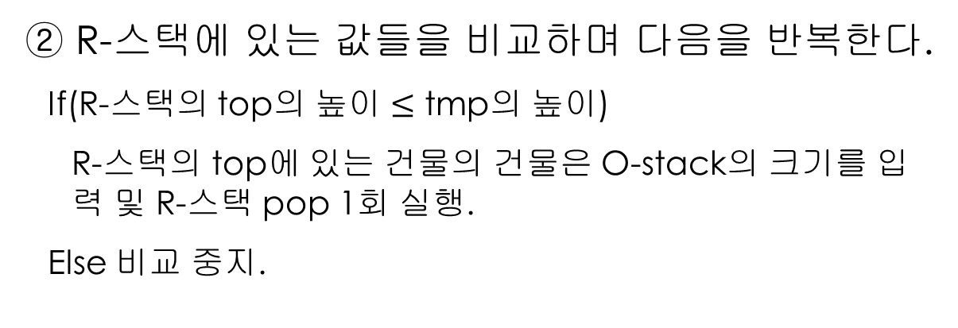
Solution - continue
(4,5,0)
(3,1,0)
(2,8,0)
(1,6,0)
O-스택
(6,10,0)
R-스택
tmp
(4,5,0)
(5,5,0)
번호 | 1 | 2 | 3 | 4 | 5 | 6 | 7
높이 | 6 | 8 | 1 | 5 | 5 | 10 | 4
이벤트 | 0 | 0 | 0 | 0 | 4 | 0 | 6
② R-스택에 있는 값들을 비교하며 다음을 반복한다.
If(R-스택의 top의 높이 $≤$ tmp의 높이)
R-스택의 top에 있는 건물의 건물은 O-stack의 크기를 입력 및 R-스택 pop 1회 실행.
Else 비교 중지.

Slide 46
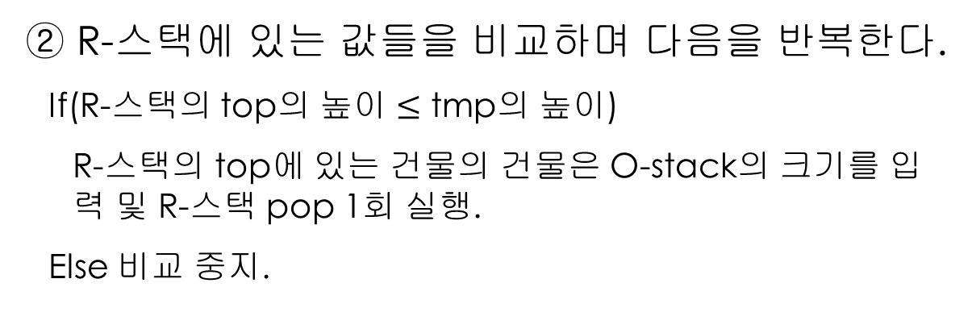
Solution - continue
(4,5,0)
(3,1,0)
(2,8,0)
(1,6,0)
O-스택
(6,10,0)
R-스택
tmp
(4,5,0)
번호 | 1 | 2 | 3 | 4 | 5 | 6 | 7
높이 | 6 | 8 | 1 | 5 | 5 | 10 | 4
이벤트 | 0 | 0 | 0 | 0 | 4 | 0 | 6
② R-스택에 있는 값들을 비교하며 다음을 반복한다.
If(R-스택의 top의 높이 $≤$ tmp의 높이)
R-스택의 top에 있는 건물의 건물은 O-stack의 크기를 입력 및 R-스택 pop 1회 실행.
Else 비교 중지.

Slide 47
Solution - continue
(3,1,0)
(2,8,0)
(1,6,0)
O-스택
(4,5,0)
(6,10,0)
R-스택
tmp
(4,5,0)
번호 | 1 | 2 | 3 | 4 | 5 | 6 | 7
높이 | 6 | 8 | 1 | 5 | 5 | 10 | 4
이벤트 | 0 | 0 | 0 | 0 | 4 | 0 | 6
③ tmp를 R-스택에 저장하고 O-스택의 pop 1회.

Slide 48
Solution - continue
(3,1,0)
(2,8,0)
(1,6,0)
O-스택
(4,5,0)
(6,10,0)
R-스택
tmp
(3,1,0)
번호 | 1 | 2 | 3 | 4 | 5 | 6 | 7
높이 | 6 | 8 | 1 | 5 | 5 | 10 | 4
이벤트 | 0 | 0 | 0 | 0 | 4 | 0 | 6
① O-스택의 top의 값을 tmp에 저장.

Slide 49
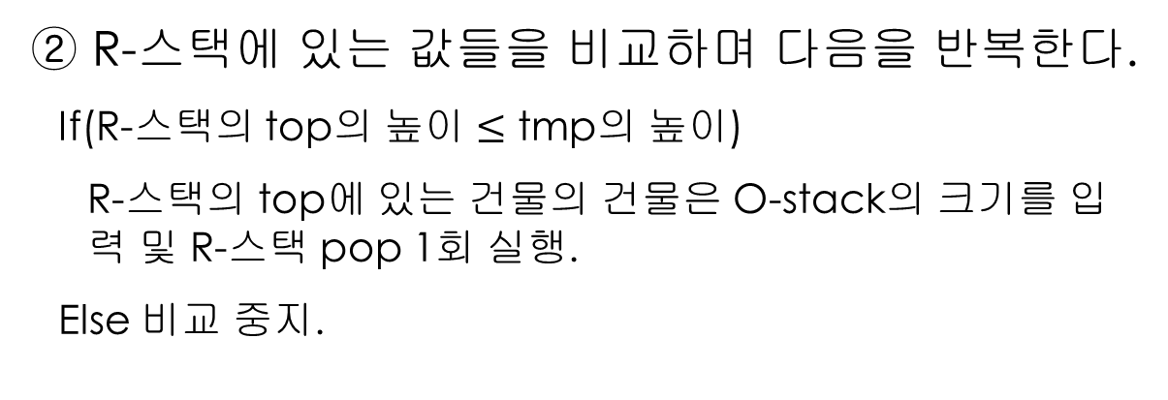
Solution - continue
(3,1,0)
(2,8,0)
(1,6,0)
O-스택
(4,5,0)
(6,10,0)
R-스택
tmp
(3,1,0)
번호 | 1 | 2 | 3 | 4 | 5 | 6 | 7
높이 | 6 | 8 | 1 | 5 | 5 | 10 | 4
이벤트 | 0 | 0 | 0 | 0 | 4 | 0 | 6
② R-스택에 있는 값들을 비교하며 다음을 반복한다.
If(R-스택의 top의 높이 $≤$ tmp의 높이)
R-스택의 top에 있는 건물의 건물은 O-stack의 크기를 입력 및 R-스택 pop 1회 실행.
Else 비교 중지.

Slide 50
Solution - continue
(2,8,0)
(1,6,0)
O-스택
(3,1,0)
(4,5,0)
(6,10,0)
R-스택
tmp
(3,1,0)
번호 | 1 | 2 | 3 | 4 | 5 | 6 | 7
높이 | 6 | 8 | 1 | 5 | 5 | 10 | 4
이벤트 | 0 | 0 | 0 | 0 | 4 | 0 | 6
③ tmp를 R-스택에 저장하고 O-스택의 pop 1회.

Slide 51
Solution - continue
(2,8,0)
(1,6,0)
O-스택
(3,1,0)
(4,5,0)
(6,10,0)
R-스택
tmp
(2,8,0)
번호 | 1 | 2 | 3 | 4 | 5 | 6 | 7
높이 | 6 | 8 | 1 | 5 | 5 | 10 | 4
이벤트 | 0 | 0 | 0 | 0 | 4 | 0 | 6
① O-스택의 top의 값을 tmp에 저장.

Slide 52
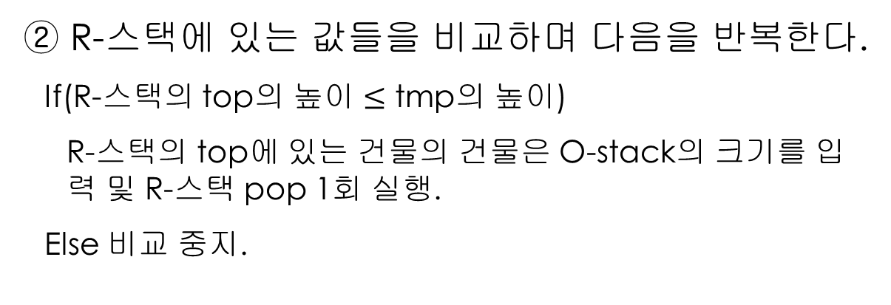
Solution - continue
(2,8,0)
(1,6,0)
O-스택
(6,10,0)
R-스택
tmp
(2,8,0)
(3,1,0)
(4,5,0)
번호 | 1 | 2 | 3 | 4 | 5 | 6 | 7
높이 | 6 | 8 | 1 | 5 | 5 | 10 | 4
이벤트 | 0 | 0 | 2 | 2 | 4 | 0 | 6
② R-스택에 있는 값들을 비교하며 다음을 반복한다.
If(R-스택의 top의 높이 $≤$ tmp의 높이)
R-스택의 top에 있는 건물의 건물은 O-stack의 크기를 입력 및 R-스택 pop 1회 실행.
Else 비교 중지.

Slide 53
Solution - continue
(2,8,0)
(1,6,0)
O-스택
(6,10,0)
R-스택
tmp
(2,8,0)
(4,5,0)
번호 | 1 | 2 | 3 | 4 | 5 | 6 | 7
높이 | 6 | 8 | 1 | 5 | 5 | 10 | 4
이벤트 | 0 | 0 | 2 | 2 | 4 | 0 | 6
② R-스택에 있는 값들을 비교하며 다음을 반복한다.
If(R-스택의 top의 높이 $≤$ tmp의 높이)
R-스택의 top에 있는 건물의 건물은 O-stack의 크기를 입력 및 R-스택 pop 1회 실행.
Else 비교 중지.

Slide 54
Solution - continue
(2,8,0)
(1,6,0)
O-스택
(6,10,0)
R-스택
tmp
(2,8,0)
번호 | 1 | 2 | 3 | 4 | 5 | 6 | 7
높이 | 6 | 8 | 1 | 5 | 5 | 10 | 4
이벤트 | 0 | 0 | 2 | 2 | 4 | 0 | 6
② R-스택에 있는 값들을 비교하며 다음을 반복한다.
If(R-스택의 top의 높이 $≤$ tmp의 높이)
R-스택의 top에 있는 건물의 건물은 O-stack의 크기를 입력 및 R-스택 pop 1회 실행.
Else 비교 중지.

Slide 55
Solution - continue
(1,6,0)
O-스택
(2,8,0)
(6,10,0)
R-스택
tmp
(2,8,0)
번호 | 1 | 2 | 3 | 4 | 5 | 6 | 7
높이 | 6 | 8 | 1 | 5 | 5 | 10 | 4
이벤트 | 0 | 0 | 2 | 2 | 4 | 0 | 6
③ tmp를 R-스택에 저장하고 O-스택의 pop 1회.

Slide 56
Solution - continue
(1,6,0)
O-스택
(2,8,0)
(6,10,0)
R-스택
tmp
(1,6,0)
번호 | 1 | 2 | 3 | 4 | 5 | 6 | 7
높이 | 6 | 8 | 1 | 5 | 5 | 10 | 4
이벤트 | 0 | 0 | 2 | 2 | 4 | 0 | 6
① O-스택의 top의 값을 tmp에 저장.

Slide 57
Solution - continue
(1,6,0)
O-스택
(2,8,0)
(6,10,0)
R-스택
tmp
(1,6,0)
번호 | 1 | 2 | 3 | 4 | 5 | 6 | 7
높이 | 6 | 8 | 1 | 5 | 5 | 10 | 4
이벤트 | 0 | 0 | 2 | 2 | 4 | 0 | 6
② R-스택에 있는 값들을 비교하며 다음을 반복한다.
If(R-스택의 top의 높이 $≤$ tmp의 높이)
R-스택의 top에 있는 건물의 건물은 O-stack의 크기를 입력 및 R-스택 pop 1회 실행.
Else 비교 중지.

Slide 58
Solution - continue
O-스택
(1,6,0)
(2,8,0)
(6,10,0)
R-스택
tmp
(1,6,0)
번호 | 1 | 2 | 3 | 4 | 5 | 6 | 7
높이 | 6 | 8 | 1 | 5 | 5 | 10 | 4
이벤트 | 0 | 0 | 2 | 2 | 4 | 0 | 6
③ tmp를 R-스택에 저장하고 O-스택의 pop 1회.

Slide 59
Solution - continue
이벤트 | 0 | 0 | 2 | 2 | 4 | 0 | 6
4. O-스택이 비었으므로,
각 건물의 이벤트 가능 장소를 차례로 출력.

Slide 60
Pseudo Code
- Main function -
Stack O
Struct tower[] (number, height, event_place)
Variable T, N
Read T // 테스트케이스 수
While T--
Read N // 건물의 개수
for i:=1…N
Read tower[i].height
tower[i].event_place = 0
tower[i].number = i
O.push(tower[i])
display(O, tower[], N)

Slide 61
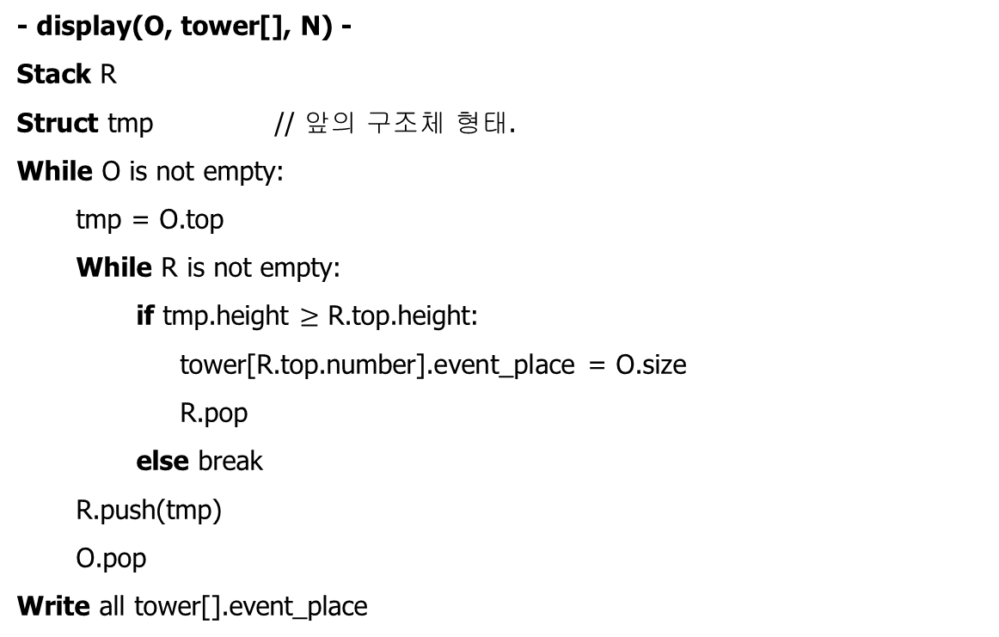
Pseudo Code
- display(O, tower[], N) -
Stack R
Struct tmp // 앞의 구조체 형태.
While O is not empty:
tmp = O.top
While R is not empty:
if tmp.height $≥$ R.top.height:
tower[R.top.number].event_place = O.size
R.pop
else break
R.push(tmp)
O.pop
Write all tower[].event_place

Slide 62
Pseudo Code
- Main function -
Stack O
Struct tower[] (number, height, event_place)
Variable T, N
Read T // 테스트케이스 수
While T--
Time complexity
Total : O(T x N)
Read N // 건물의 개수
for i:=1…N
Read tower[i].height
tower[i].event_place = 0
tower[i].number = i
O.push(tower[i])
O(N)
display(O, tower[], N)
O(N)

Slide 63
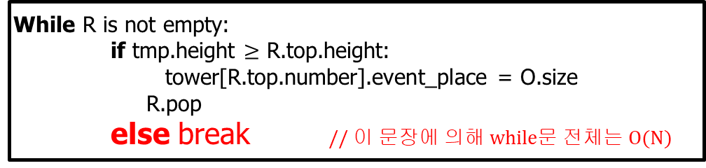
Pseudo Code
- display(O, tower[], N) -
Stack R
Struct tmp // 앞의 구조체 형태.
Write all tower[].event_place
While O is not empty:
tmp = O.top
R.push(tmp)
O.pop
O(N)
While R is not empty:
if tmp.height $≥$ R.top.height:
tower[R.top.number].event_place = O.size
R.pop
else break // 이 문장에 의해 while문 전체는 O(N)
O(#(R))

Slide 64
Pseudo Code
- Main function -
Variable T, N
Read T // 테스트케이스 수
While T--
Read N // 건물의 개수
for i:=1…N
Read tower[i].height
tower[i].event_place = 0
tower[i].number = i
O.push(tower[i])
display(O, tower[], N)
Stack O
Struct tower[] (number, height, event_place)
O(N)
Memory complexity
Total : O(N)

Slide 65
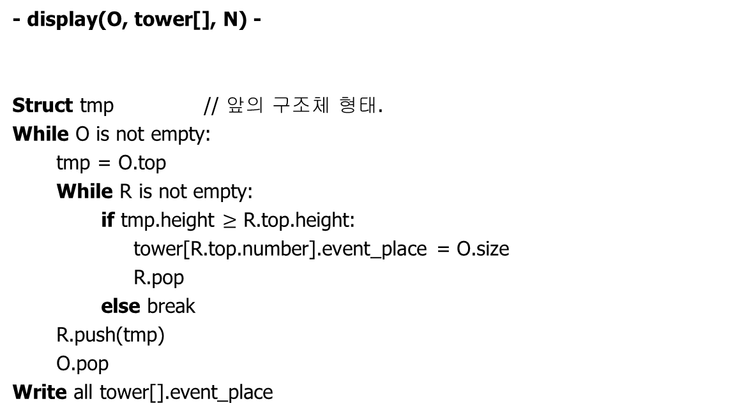
Pseudo Code
- display(O, tower[], N) -
Struct tmp // 앞의 구조체 형태.
While O is not empty:
tmp = O.top
While R is not empty:
if tmp.height $≥$ R.top.height:
tower[R.top.number].event_place = O.size
R.pop
else break
R.push(tmp)
O.pop
Write all tower[].event_place
Stack R
O(N)

